Slide 1
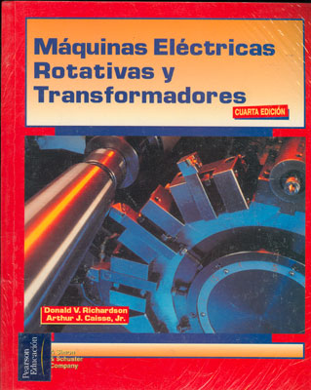


REPÚBLICA BOLIVARIANA DE VENEZUELA
UNIVERSIDAD PEDAGÓGICA EXPERIMENTAL LIBERTADOR
INSTITUTO PEDAGÓGICO DE BARQUISIMETO “LUÍS BELTRÁN PRIETO FIGUEROA” DEPARTAMENTO DE EDUCACIÓN TÉCNICA ELECTRICIDAD INDUSTRIAL
MÁQUINAS ELECTRICAS
BARQUISIMETO, DICIEMBRE 2010

Slide 2
REPÚBLICA BOLIVARIANA DE VENEZUELA
UNIVERSIDAD PEDAGÓGICA EXPERIMENTAL LIBERTADOR
INSTITUTO PEDAGÓGICO DE BARQUISIMETO “LUÍS BELTRÁN PRIETO FIGUEROA” DEPARTAMENTO DE EDUCACIÓN TÉCNICA ELECTRICIDAD INDUSTRIAL
MÁQUINAS ELECTRICAS
Integrantes:
Dimas Giménez
Héctor López
Ibor Lameda
Sección: 6EI01N Cátedra: Transformadores y Maquinas Asincrónicas
Profesor: Luis López
BARQUISIMETO, DICIEMBRE 2010

Slide 3
MÁQUINAS ELÉCTRICAS
Son dispositivos que transforma la energía cinética en otra energía, o bien, en energía potencial pero con una presentación distinta, pasando esta energía por una etapa de almacenamiento en un campo magnético.
Las máquinas eléctricas se dividen en estáticas y rotativas; las estáticas son los transformadores y las rotativas disponen de una parte móvil susceptible de girar alrededor de un eje y pueden ser motores o generadores de energía eléctrica.
Se clasifican en tres grandes grupos: generadores, Motores y Transformadores
Los generadores transforman Energía Mecánica en Eléctrica, mientras que los motores transforman la energía eléctrica en mecánica haciendo girar un eje. El motor se puede clasificar en motor de corriente continua o motor de corriente alterna. Los transformadores y convertidores conservan la forma de la energía pero transforman sus características.

Slide 4
MÁQUINAS ELÉCTRICAS
CONSTITUCIÓN GENERAL DE UNA MÁQUINA ELÉCTRICA.
Electromagnético.
Mecánico.
Desde el punto de vista electromagnético: Toda máquina eléctrica está provista de un conjunto magnético y dos circuitos eléctricos, uno de los circuitos, es el de excitación, que al ser recorrido por una corriente eléctrica produce amperios vueltas necesarios para crear el flujo que se establece en el conjunto magnético de la máquina.
Desde el punto de vista mecánico: se clasifican en rotativas y estáticas.
- Máquinas rotativas: Están provista de partes giratorias como la dínamo, los alternadores, motores, etc. Tienen una parte fija llamada estator y otra móvil llamada rotor, entre ambas partes hay un espacio de aire llamado entrehierro.
- Máquinas estáticas: No disponen de partes móviles como el transformador.

Slide 5
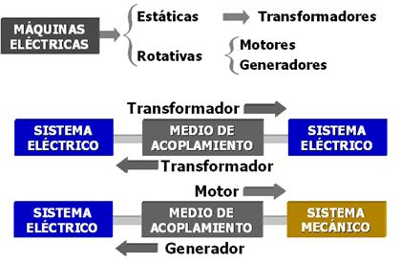
ESQUEMA DE LAS MÁQUINAS ELÉCTRICAS

Slide 6
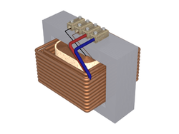
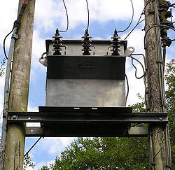
TRANSFORMADORES
Es un dispositivo o máquina estática que convierte la energía eléctrica alterna de un cierto nivel de voltaje, en energía alterna de otro nivel de voltaje, por medio de la acción de un campo magnético. Está constituido por dos o más bobinas de material conductor, aisladas entre sí eléctricamente por lo general arrolladas alrededor de un mismo núcleo de material ferromagnético. La única conexión entre las bobinas la constituye el flujo magnético común que se establece en el núcleo.
Los transformadores son dispositivos basados en el fenómeno de la inducción electromagnética y están constituidos, en su forma más simple, por dos bobinas devanadas sobre un núcleo cerrado de hierro dulce o de silicio. Las bobinas o devanados se denominan primario y secundario según correspondan a la entrada o salida del sistema en cuestión, respectivamente. También existen transformadores con más devanados; en este caso, puede existir un devanado "terciario", de menor tensión que el secundario.

Slide 7
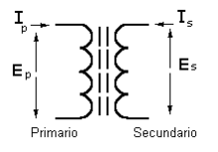
FUNCIONAMIENTO DEL TRANSFORMADOR
Si se aplica una fuerza electromotriz alterna en el devanado primario, las variaciones de intensidad y sentido de la corriente alterna crearán un campo magnético variable dependiendo de la frecuencia de la corriente. Este campo magnético variable originará, por inducción electromagnética la aparición de una fuerza electromotriz en los extremos del devanado secundario.

Slide 8

LA RELACIÓN DE TRANSFORMACIÓN
Indica el aumento ó decremento que sufre el valor de la tensión de salida con respecto a la tensión de entrada, esto quiere decir, por cada volt de entrada cuántos volts hay en la salida del transformador.
La relación entre la fuerza electromotriz inductora (Ep), la aplicada al devanado primario y la fuerza electromotriz inducida (Es), la obtenida en el secundario, es directamente proporcional al número de espiras de los devanados primario (Np) y secundario (Ns) .

Slide 9

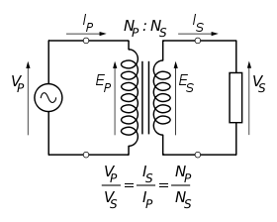
LA RAZÓN DE LA TRANSFORMACIÓN (M)
del voltaje entre el bobinado primario y el bobinado secundario depende de los números de vueltas que tenga cada uno. Si el número de vueltas del secundario es el triple del primario, en el secundario habrá el triple de tensión.
Donde: (Vp) es la tensión en el devanado primario ó tensión de entrada, (Vs) es la tensión en el devanado secundario ó tensión de salida, (Ip) es la corriente en el devanado primario ó corriente de entrada, e (Is) es la corriente en el devanado secundario ó corriente de salida.

Slide 10
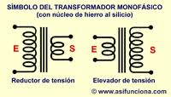
TRANSFORMADOR ELEVADOR:
Cuando el arrollamiento secundario tiene más vueltas que el arrollamiento primario (N₂ > N₁), la tensión del secundario es superior a la del primario (V₂>V₁), es decir, N₂ : N₁ es mayor que 1 (N₂ : N₁ > 1). Por lo tanto si N₂ tiene el triple de vueltas que N₁, la tensión en el secundario será el triple que la tensión en el primario.
TRANSFORMADOR REDUCTOR
Cuándo el arrollamiento secundario tiene menos vueltas que el arrollamiento primario (N2 < N1), se induce una tensión menor en el secundario de la que hay en el primario. En este caso N2 : N1 sería menor que 1 (N2 : N1 < 1).

Slide 11
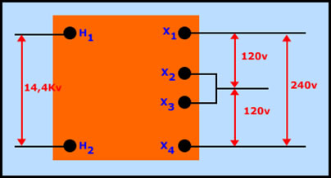
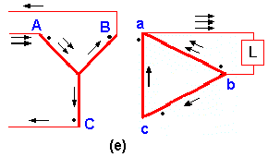
CONEXIONES DEL TRANSFORMADOR
CONEXIONES ESTRELLA - TRIANGULO

Slide 12
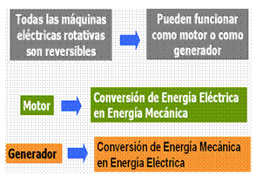
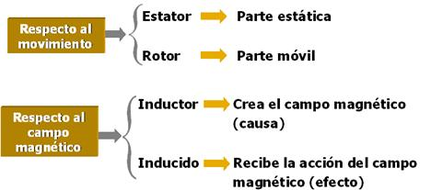
MÁQUINAS ELÉCTRICAS ROTATIVAS
SON DISPOSITIVOS REVERSIBLES, PUEDEN FUNCIONAR COMO MOTOR O COMO GENERADOR.
SE CARACTERIZAN CON:

Slide 13
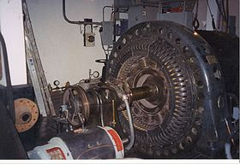
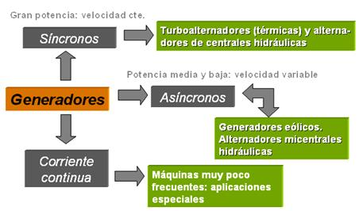
GENERADORES
Es todo dispositivo capaz de mantener una diferencia de potencial eléctrico entre dos de sus puntos, llamados polos, terminales o bornes. Los generadores eléctricos son máquinas destinadas a transformar la energía mecánica en eléctrica
CLASIFICACIÓN
Se clasifican en dos tipos fundamentales:
Primarios: Convierten en energía eléctrica la energía de otra naturaleza que reciben o de la que disponen inicialmente, como alternadores, dinamos, etc.
Secundarios: Entregan una parte de la energía eléctrica que han recibido previamente, es decir, en primer lugar reciben energía de una corriente eléctrica y la almacenan en forma de alguna clase de energía. Posteriormente, transforman nuevamente la energía almacenada en energía eléctrica, ejemplo: las pilas o baterías recargables.

Slide 14

GENERADOR AC
Si se toma un motor ac y se hace girar mecánicamente su eje, este motor se comportará como un generador AC
Su funcionamiento se basa en:
Cuando se coloca una bobina en un campo magnético variable se genera en la bobina una tensión que hace que por esta circule una corriente
Cuando el campo magnético aumenta, su velocidad de variación aumenta la frecuencia y la tensión de la señal que se genera.

Slide 15
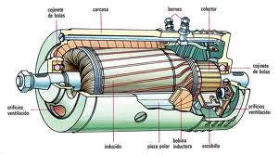
DINAMO
Es un generador destinado a la transformación de electricidad en magnética mediante el fenómeno de la inducción electromagnética, generando una corriente continua eléctrica (Dc).
El Dinamo funciona cuando la corriente generada es producida cuando el campo magnético creado por un imán o un electroimán fijo, inductor, atraviesa una bobina, inducido, colocada en su centro. La corriente inducida en esta bobina giratoria, en principio alterna es transformada en continua mediante la acción de un conmutador giratorio, solidario con el inducido, denominado colector, constituido por unos electrodos denominados delgas .De aquí es conducida al exterior mediante otros contactos fijos llamados escobillas que conectan por frotamiento con las delgas del colector.

Slide 16
MOTORES ELECTRICOS
ES UN DISPOSITIVO O MAQUINA QUE ABSORBE ENERGÍA ELÉCTRICA Y LA TRANSFORMA EN ENERGÍA MECÁNICA O ENERGÍA DE MOVIMIENTO (CINÉTICA).
CLASIFICACION
MOTORES DE CORRIENTE CONTINUA
(C.C) O (C.D)
MOTORES DE CORRIENTE ALTERNA
(A.C)
SINCRÓNICAS
b) ASINCRÓNICAS
MONOFÁSICAS:
De Fase Dividida
Arranque por condensador
Condensador Permanente
Universal
TRIFÁSICAS:
Jaula de Ardilla
Rotor Bobinado

Slide 17
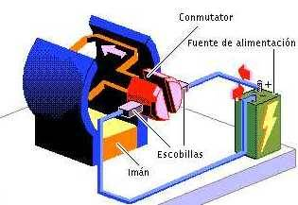
MOTORES DE CORRIENTE CONTINUA
Son similares en su construcción a los generadores. Cuando una corriente pasa a través del rotor de un motor de corriente continua, se genera un par de fuerzas por la reacción magnética, y el rotor gira. La revolución del rotor induce un voltaje en las bobinas de ésta. Este voltaje es opuesto en la dirección al voltaje exterior que se aplica a el rotor, y de ahí que se conozca como voltaje inducido o fuerza contra electromotriz. Cuando el motor gira más rápido, el voltaje inducido aumenta hasta que es casi igual al aplicado.

Slide 18
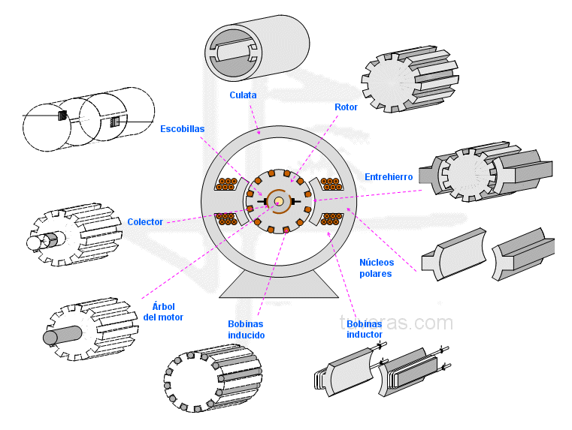
ESTRUCTURA
Estator: Formado por una corona de material ferromagnético denominada culata o yugo en cuyo interior, regularmente distribuidos y en número par, van dispuestos unos salientes radiales con una expansión en su extremo, denominados polos, sujetos por tornillos a la culata. Rodeando los polos, se hallan unas bobinas de hilo, o pletina de cobre aislado, cuya misión es, al ser alimentadas por corriente continua, crear el campo magnético inductor de la máquina, el cual presentará alternativamente polaridades norte y sur. Salvo las máquinas de potencia reducida, en general de menos de 1 Kw, encontramos también en el estator, alternando los polos antes citados, otros llamados polos de conmutación.
Rotor: Formado por una columna de material ferromagnético, a base de chapas de hierro, aisladas unas de las otras por una capa de barniz o de óxido. La corona de chapa magnética presenta en su superficie externa un ranurado donde se aloja el devanado inducido de la máquina. Este devanado esta constituido por bobinas de hilo o de pletina de cobre convenientemente aislados, cerrado sobre si mismo al conectar el final de la última bobina con el principio de la primera.
Colector: Constituido esencialmente por piezas planas de cobre duro de sección trapezoidal, llamadas delgas, separadas y aisladas unas de otras por delgadas láminas de mica, formando el conjunto un tubo cilíndrico aprisionado fuertemente. El colector tiene tantas delgas como bobinas posee el devanado inducido de la máquina.
Escobillas: dispuestas en los porta escobillas, de bronce o latón, que retienen las escobillas que establecerán el enlace eléctrico entre las delgas y el colector y el circuito de corriente continua exterior.

Slide 19
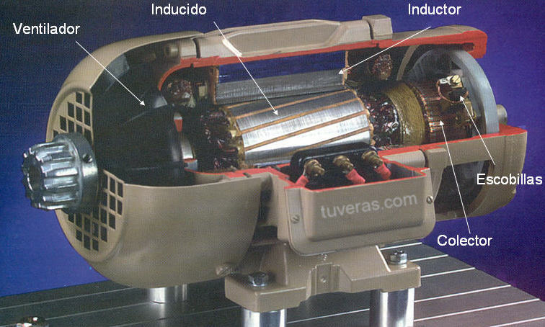
MOTOR DE CORRIENTE CONTINUA

Slide 20
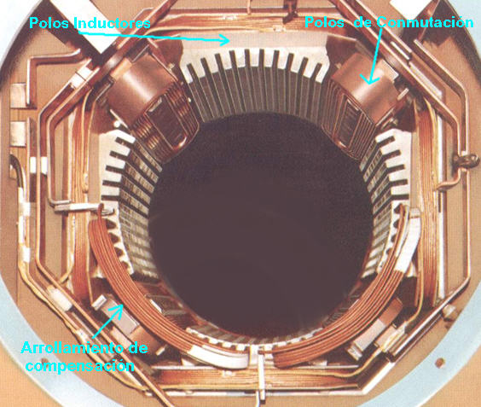
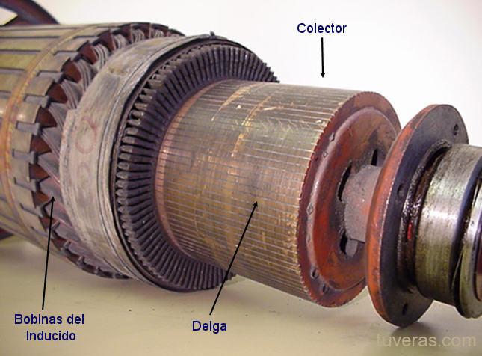
INDUCTOR
INDUCIDO

Slide 21
MAQUINAS SINCRONICAS
Son máquinas de corriente alterna que se caracterizan por tener una velocidad dependiente directamente de la frecuencia de la red. Pueden ser monofásicas o trifásicas, especialmente en aplicaciones de potencia; se llaman así porque trabajan a velocidad constante y frecuencia constante en condiciones de operación estacionarias. Como la mayoría de las máquinas giratorias, una máquina síncrona es capaz de trabajar como motor o generador e incluso como reactor o como condensador. Se utilizan en mayor medida como generadores de corriente alterna que como motores de corriente alterna, ya que no presentan par de arranque y hay que emplear diferentes métodos de arranque y aceleración hasta la velocidad de sincronismo. También se utilizan para controlar la potencia reactiva de la red por su capacidad para, manteniendo la potencia activa desarrollada constante, variar la potencia reactiva que absorbe o cede a la red. Estos Motores tienen como características de ser de alimentación monofásica Los motores de AC síncronos debido a sus limitaciones en cuanto a regulación de velocidad, se utilizan solamente en aplicaciones industriales muy específicas. Una de ellas son las centrales hidráulicas de bombeo, en donde está máquina síncrona funciona alternativamente como generador y como motor.
PRINCIPIO DE FUNCIONAMIENTO
Como generador:
Una turbina acciona el rotor de la máquina sincrónica a la vez que se alimenta el devanado retórico (devanado de campo) con corriente continua. El entrehierro variable (máquinas de polos salientes) o la distribución del devanado de campo (máquinas de rotor liso) contribuyen a crear un campo más o menos senoidal en el entrehierro, que hace aparecer en los bornes del devanado estatórico (devanado inducido) una tensión senoidal. Al conectar al devanado inducido una carga trifásica equilibrada aparece un sistema trifásico de corrientes y una fuerza magnetomotriz senoidal.
Como motor:
En este caso se lleva la máquina síncrona a la velocidad de sincronismo, pues la máquina síncrona no tiene par de arranque, y se alimentan el devanado retórico (devanado de campo) con corriente contínua y el devanado estatórico (devanado inducido) con corriente alterna. La interacción entre los campos creados por ambas corrientes mantiene el giro del rotor a la velocidad de sincronismo.

Slide 22
TIPOS DE MOTORES SINCRONICOS MONOFASICOS
1) MOTOR FASE PARTIDA
Es un motor de inducción monofásico con dos embobinados de Estator, uno principal (M) y otro auxiliar de arranque (A). Ambos bobinados se conectan en paralelo y la tensión de la red se aplica a ambos. Estos dos embobinados están separados por un espacio de 90 grados eléctricos a lo largo del estator, y el embobinado auxiliar está diseñado para desconectarse del circuito a una determinada velocidad mediante un interruptor centrifugo; Además, este embobinado está diseñado para tener un cociente resistencia / reactancia mayor que el embobinado principal, de tal manera que la corriente del embobinado auxiliar adelante la corriente en el embobinado principal.
2) MOTOR DE ARRANQUE CAPACITIVO
Estos se diferencian de los motores de división de fases en el hecho de que las bobinas de encendido tienen más vueltas (frecuentemente más que el embobinado principal) y se alimenta mediante condensadores en serie. El resultado de complicar mínimamente el circuito es el de un mejor encendido. Los condensadores en serie son la causa de que la corriente que se da en la bobina de arranque esté atrasada respecto a la fase de la tensión suministrada, escogiendo de forma correcta la bobina y el condensador, podemos aproximar en gran manera la diferencia de fase ideal de 90°.
3) MOTOR CON CONDENSADOR PERMANENTE
Es un motor monofásico que funciona con los devanados permanentes. Los dos devanados tienen la misma sección y tiene el mismo numero de espiras, es decir los dos devanados son idénticos. Este motor no tiene centrifugo el motor arranca y funciona por la partición de fase en cuadratura producido por dos devanados idénticos desfasados, este motor tiene un par de arranque bajo, en el momento de arranque la corriente en la rama capacitiva es pequeña y el par de arranque es alrededor del 50% del par nominal.
Debido al campo magnético giratorio producido por devanados iguales cuyas corrientes desfasan en casi 90° el par de funcionamiento es uniforme y el motor no presenta zumbidos al igual que otros motores monofásicos. El valor del condensador se elige de forma que las corrientes de marcha en ambos devanados son iguales y desfasados en 90°. El conmutador puede cambiar de posición con cierto tiempo por lo tanto, los devanados funcionan independientes y mediante el condensador en serie.

Slide 23
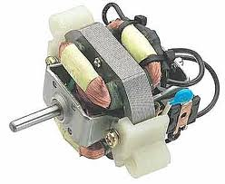
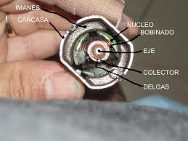
4) MOTOR UNIVERSAL
Es un motor que tiene las características similares a un motor de corriente continua y se le denomina así por ser el único motor que puede conectarse tanto a corriente alterna como a corriente continua. Estos motores se distinguen por su conmutador devanado y las escobillas. Los componentes de este motor son: Los campos (estator), la masa (rotor), las escobillas (los excitadores) y las tapas (las cubiertas laterales del motor). El circuito eléctrico es muy simple, tiene solamente una vía para el paso de la corriente, porque el circuito está conectado en serie. Su potencial es mayor por tener mayor flexibilidad en vencer la inercia cuando está en reposo, o sea, tiene un par de arranque excelente, pero tiene una dificultad, y es que no está construido para uso continuo o permanente.
CONSTITUCIÓN DE UN MOTOR UNIVERSAL
Bobinas conductoras: Se las conoce con el nombre de inductor o campos inductores.
Bobina inducido: Es el rotor bobinado y se le conoce con el nombre de inducido o armadura.
Escobillas: Son fabricadas de carbón por ser un material suave y un coeficiente de temperatura negativo.
Resortes: Sirven para mantener las escobillas en su lugar por medio de presión mecánica.
Tapas o escudos: Sirven para sostener el eje del motor y dar la estructura mecánica al motor.
CARACTERISTICAS DE LOS MOTORES UNIVERSALES
Los motores universales se construyen para potencias menores a los 0.5 CV (caballos vapor) y velocidades de hasta 3000 r.p.m. y presentan un buen rendimiento.
El principio de funcionamiento del motor universal está determinado por el efecto motor que produce un conductor recorrido por una corriente eléctrica y que está sometido a un campo magnético. Por acción magnetomotriz existirá un desplazamiento y por ende una rotación.

Slide 24
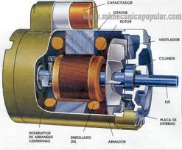
LOS MOTORES ASÍNCRONOS O DE INDUCCIÓN
Es un tipo de motor eléctrico de corriente alterna que funciona con voltaje trifásico.
El motor asíncrono trifásico está formado por un rotor, que puede ser de dos tipos: a) de jaula de ardilla; b) de bobinado; asimismo con un estator, en el que se encuentran las bobinas inductoras. Estas bobinas son trifásicas y están desfasadas entre sí 120º. Cuando por dichas bobinas circula un sistema de corrientes trifásicas, se induce un campo magnético giratorio que envuelve al rotor. Este campo magnético variable va a inducir una tensión en el rotor.

Slide 25
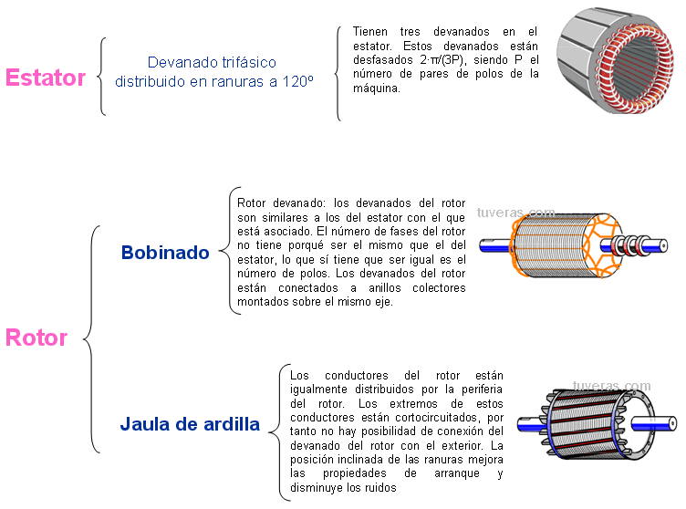
CONSTITUCIÓN DE LA MÁQUINA ASÍNCRONA TRIFÁSICA

Slide 26
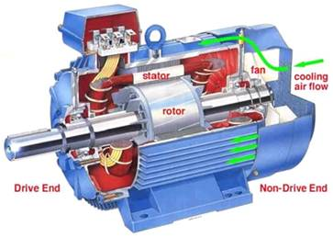
CONSTITUCIÓN DE LA MÁQUINA ASÍNCRONA TRIFÁSICA

Slide 27
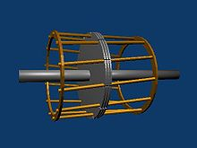
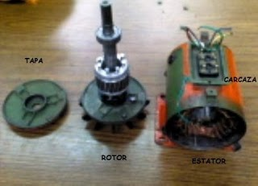
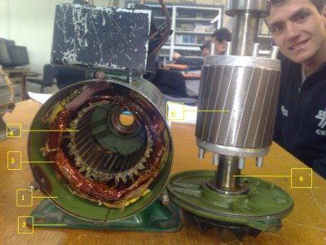
ROTOR DE JAULA DE ARDILLA
Es la parte que rota usada comúnmente en un motor de inducción de corriente alterna. Un motor eléctrico con un rotor de jaula de ardilla también se llama "motor de jaula de ardilla". En su forma instalada, es un cilindro montado en un eje. Internamente contiene barras conductoras longitudinales de aluminio o de cobre con surcos y conectados juntos en ambos extremos poniendo en cortocircuito los anillos que forman la jaula. El nombre se deriva de la semejanza entre esta jaula de anillos y barras y la rueda de un hámster (ruedas probablemente similares existen para las ardillas domésticas).

Slide 28
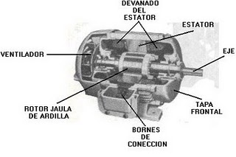
SECCION DE MOTOR JAULA DE ARDILLA

Slide 29
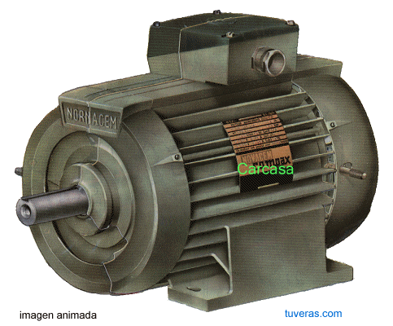
MOTOR JAULA DE ARDILLA

Slide 30
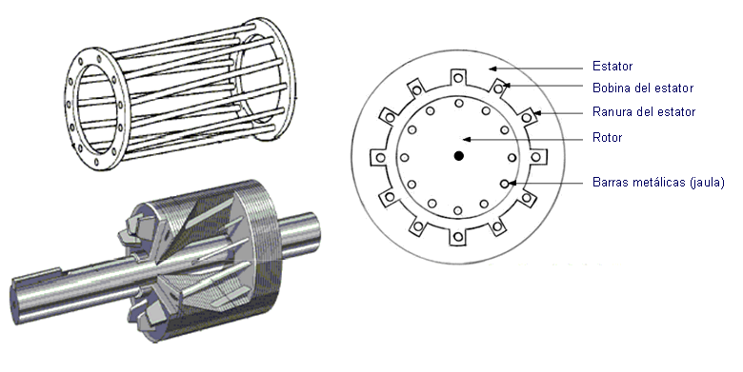
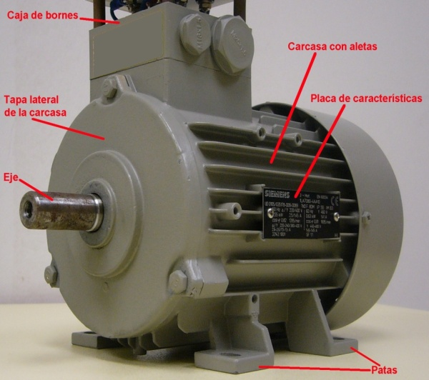
SECCION DE MOTOR JAULA DE ARDILLA

Slide 31
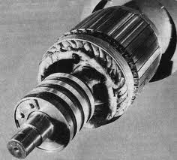
MOTOR ROTOR BOBINADO
Este motor tiene un rotor constituido por una serie de conductores bobinados sobre él en una continuación de ranuras situadas sobre su superficie. De esta forma se tiene un bobinado en el interior del campo magnético del estator, del mismo número de polos. Este rotor permite el acceso al mismo desde el exterior a través de unos anillos que son los que cortocircuitan los bobinados. Tiene ventajas como la posibilidad de utilizar un reóstato de arranque que permite modificar la velocidad y el par de arranque, así como el reducir la corriente de arranque. El campo magnético giratorio producido por las bobinas inductoras del estator genera unas corrientes inducidas en el rotor, que son las que producen el movimiento.

Slide 32
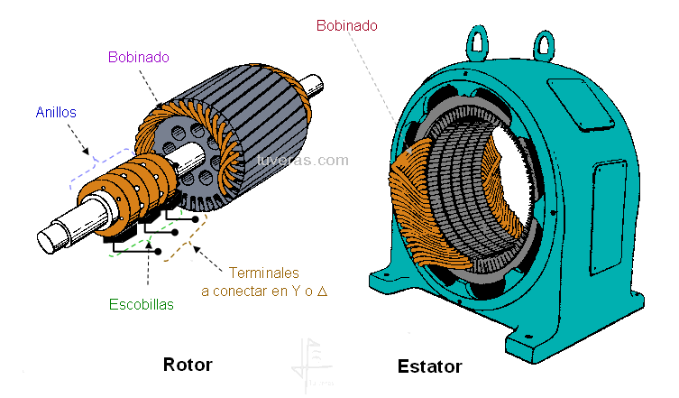
MOTOR ROTOR BOBINADO

Slide 33
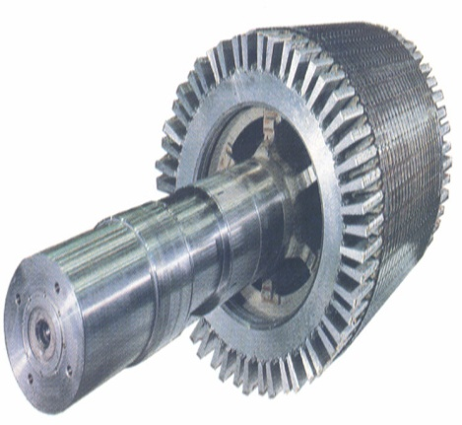
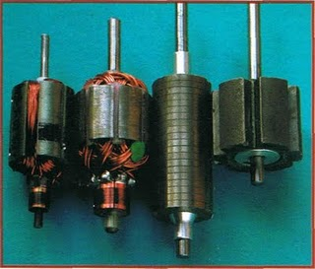
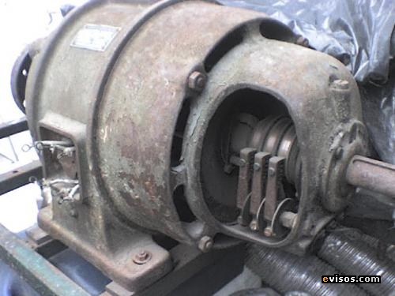
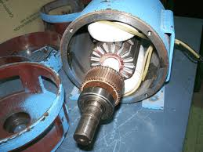
ROTOR BOBINADO
MOTOR ROTOR BOBINADO

Slide 34
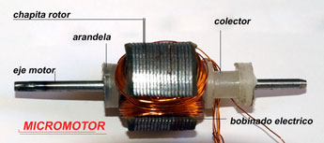

Slide 35
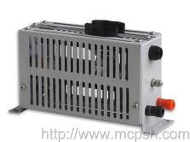

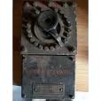
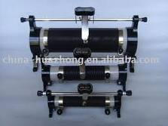
REÓSTATOS DE ARRANQUE PARA MOTOR ROTOR BOBINADO

Slide 36
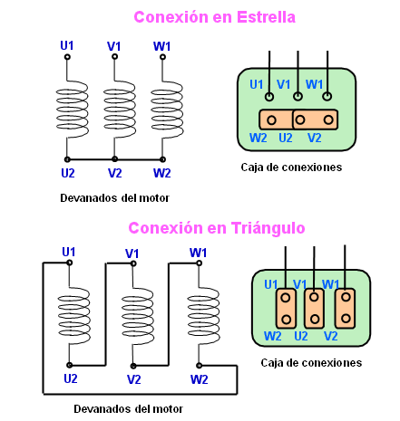
CONEXIÓN PARA MOTORES TRIFASICOS

Slide 37
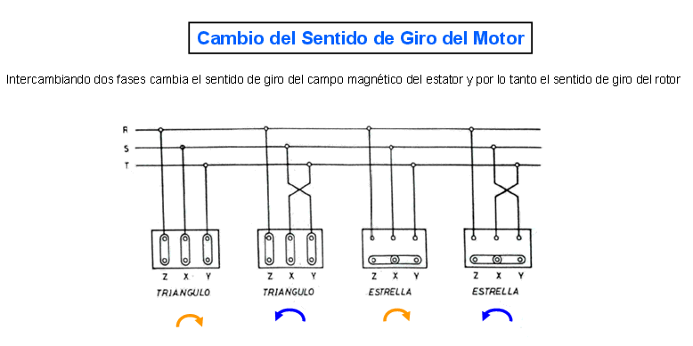

Slide 38

GRACIAS POR SU ATENCION

Slide 39
REFERENCIAS
Motores trifásicos de inducción I. Generalidades (2010). [Introducción a las Máquinas Eléctricas]. [Documento en línea.].
Disponible:
http://www.cifp-mantenimiento.es/e-learning/index.php?id=9&id_sec=1
[Consulta: 2010, Noviembre ].
JORGE CD (2010). [Máquinas Eléctricas]. [Documento en línea.].
Disponible:
http://personal.redestb.es/jorgecd/maquinas.html
[Consulta: 2010, Noviembre ].
WIKIPEDIA (2010). [Máquinas Asíncronas]. [Documento en línea.].
Disponible:
http://personal.redestb.es/jorgecd/maquinas.html
[Consulta: 2010, Noviembre ].

Slide 40
WIKIPEDIA (2010). [Máquinas de corriente continua][Documento en línea.].
Disponible: http://es.wikipedia.org/wiki/Motor_de_corriente_continua
[Consulta: 2010, Noviembre ].
FISICANET (2010). [Motores de corriente continua][Documento en línea.].
Disponible: http://www.fisicanet.com.ar/fisica/electrotecnia/ap10_motor_de_corriente_continua.php
[Consulta: 2010, Noviembre ].
TUVERAS.COM (2010). [La Máquina de corriente continua][Documento en línea.].
Disponible: http://www.tuveras.com/maquinascc/estructura.htm
[Consulta: 2010, Noviembre ].
ELECTRONICA UNICROM (2010). [Motor Eléctrico Universal]
[Documento en línea.].
Disponible: http://www.unicrom.com/maq_motor_universal_constitucion.asp
[Consulta: 2010, Noviembre ].

Slide 41
WIKIPEDIA (2010). [Jaula de Ardilla]. [Documento en línea.].
Disponible: http://es.wikipedia.org/wiki/Jaula_de_ardilla
[Consulta: 2010, Noviembre ].
TUVERAS.COM (2010). [El Motor Asíncrono][Documento en línea.].
Disponible: http://www.tuveras.com/maquinaasincrona/motorasincrono1.htm
[Consulta: 2010, Noviembre ].
EL RINCON DEL VAGO(2010). [El Transformador Ideal] . [Documento en línea.].
Disponible: http://html.rincondelvago.com/transformador-ideal.html
[Consulta: 2010, Noviembre ].
WIKIPEDIA (2010). [El Generador Eléctrico]. [Documento en línea.].
Disponible: http://es.wikipedia.org/wiki/Generador_el%C3%A9ctrico
[Consulta: 2010, Noviembre ].
WIKIPEDIA (2010). [El Dinamo Generador Eléctrico]. [Documento en línea.].
Disponible: http://es.wikipedia.org/wiki/Dinamo_(generador_el%C3%A9ctrico)
[Consulta: 2010, Noviembre ].

Slide 42
ELECTRONICA UNICROM (2010). [Generador de corriente alterna. Generador AC (CA)] [Documento en línea.].
Disponible: http://www.unicrom.com/Tut_Generador_AC.asp
[Consulta: 2010, Noviembre ].
EL RINCON DEL VAGO(2010). [Motores Monofásicos de inducción].
[Documento en línea.].
Disponible:
http://html.rincondelvago.com/motores-de-induccion-monofasicos-asincronos.html
[Consulta: 2010, Noviembre ].

